Slide 1

CALIDAD Y PRUEBAS DE SOFTWARE
TEMA 06
TÉCNICAS ESTÁTICAS
Walkthrough
Análisis estático

Slide 2

INTRODUCCIÓN
DE LA SESIÓN

Slide 3

+ INTRODUCCIÓN
Durante esta sesión:
Identificarás el contexto de aplicación de la prueba estática walkthrough, elaborando y explicando la documentación generada.

Slide 4
WALKTHROUGH

Slide 5
+ WALKTHROUGH
RECORDEMOS: TÉCNICAS DE PRUEBAS - TAXONOMÍA DE LAS PRUEBAS
Las pruebas del software abarcan la exploración final de las especificaciones del diseño y de la codificación.
Las pruebas del software son un conjunto de evaluaciones cuyo fin es identificar y descubrir un defecto.
El software debe aprobarse desde dos perspectivas:
La lógica interna del programa. Utilizando pruebas de “caja blanca”.
Los requisitos del software. Utilizando pruebas de “caja negra”.
es.scribd.com
Notes:
El encargado de realizar las pruebas es el ingeniero de software con ayuda de especialistas en pruebas.
Las técnicas de pruebas del software permiten diseñar pruebas que:
Comprueben la lógica interna de los componentes software.
Verifiquen los dominios de entrada y salida del programa para descubrir errores en la funcionalidad, el comportamiento y rendimiento.

Slide 6
+ WALKTHROUGH
RECORDEMOS: TÉCNICAS DE PRUEBAS
Estáticas
Dinámicas
Revisiones
Estructura
Experiencia
Especificación
Walkthoughs
Sentencias
Adivinar Errores
Participación de Equivalencia
Revisión Técnica
Decisión
Prueba Exploratoria
Análisis de Valores de Frontera
Inspección
Condición
Tablas de Decisión
Análisis Estático
Múltiple Condición
Estados de Transición
Casos de Usos

Slide 7

+ WALKTHROUGH
RECORDEMOS: TÉCNICAS ESTÁTICAS
En el transcurso de las pruebas estáticas no se ejecuta el objeto de prueba.
Tipos de revisiones: Formal – Informal - Walkthrough – Técnica – Análisis Estático.

Slide 8

+ WALKTHROUGH
WALKTHROUGH: OBJETIVOS
Presentar los documentos.
Explicar o hacer la transferencia de conocimientos y evaluar el contenido del documento.
Lograr un entendimiento común y el intercambio de ideas.
Examinar y discutir la validez de las soluciones propuestas.

Slide 9

+ WALKTHROUGH
WALKTHROUGH: CARACTERÍSTICAS
No es un proceso formal.
Está dirigido por el autor.
El autor guía a los participantes a través del documento de acuerdo con el proceso para lograr un entendimiento común y un intercambio de ideas.
Útil para empresas que no cuentan con una disciplina de software.
Es especialmente útil para los documentos de nivel superior como especificación de requisitos.

Slide 10
+ WALKTHROUGH
WALKTHROUGH: VENTAJAS Y DESVENTAJAS
Esfuerzo reducido en la preparación de la sesión de revisión.
El resultado puede quedar abierto.
Una sesión puede ser iniciada a través de notificaciones realizadas con poca antelación.
El autor tiene una gran influencia sobre el resultado.
Posibilidad limitada de control.
kupdf.net
Notes:
Esfuerzo reducido en la preparación de la sesión de revisión.
El resultado puede quedar abierto.
Una sesión puede ser iniciada a través de notificaciones realizadas con poca antelación.
El autor tiene una gran influencia sobre el resultado: dado que él mismo modera la revisión, hay un riesgo de dominación por su parte (puntos críticos no abordados en profundidad).
Posibilidad limitada de control, dado que el autor también se encuentra a cargo de cualquier actividad de seguimiento.
Opcionalmente puede haber una reunión previa de preparación de los revisores.
Sesiones de inicio y finalización.
Puede tomar la forma de escenarios, con examinación por pares.
La reunión es dirigida por el autor que explica el objeto en revisión.
No es necesario un moderador distinto (el autor modera).
A lo largo de la presentación por parte del autor, los revisores tratan de localizar desviaciones y/o áreas que representen un problema.

Slide 11

+ WALKTHROUGH
WALKTHROUGH: EJEMPLOS
Ejemplos para el uso de Walkthroughs:
Walkthrough de documentos.
Walkthrough de un diseño preliminar de interfaz de usuario.
Walkthrough de un modelo de datos del proceso de negocio.
kupdf.net

Slide 12
ANÁLISIS ESTÁTICO

Slide 13

+ ANÁLISIS ESTÁTICO
+ 01. ANÁLISIS ESTÁTICO POR HERRAMIENTAS
Es aquella actividad que consiste en el análisis de un objeto de prueba.
Posibles aspectos o ser comprobados con análisis estático:
Reglas y estándares de programación.
Diseño de un programa
Uso de datos
Complejidad en la estructura del programa.
Notes:
Es aquella actividad que consiste en el análisis de un objeto de prueba.
Por ejemplo, código fuente, guion (script), requisito) llevado a cabo sin ejecutar el producto software.
Posibles aspectos o ser comprobados con análisis estático:
Reglas y estándares de programación.
Diseño de un programa (análisis del flujo de control).
Uso de datos (análisis del flujo de datos).
Complejidad en la estructura del programa. (Métricas, por ejemplo, número ciclomático).

Slide 14
+ ANÁLISIS ESTÁTICO
ANÁLISIS ESTÁTICO: CARACTERÍSTICAS
Se realiza el diseño requisito o código sin tener que ejecutar el software o antes de que el código se ejecute realmente.
El objetivo del análisis estático es encontrar los defectos utilizando herramientas.
Se utiliza normalmente por los desarrolladores antes y durante las pruebas de componentes y de integración.
El Compilador puede ser considerado como una herramienta de análisis estático.
Notes:
Se utiliza normalmente por los desarrolladores antes y durante las pruebas de componentes y de integración.
Durante la configuración y también es utilizado por los diseñadores durante el modelado de software.
Compilador puede ser considerado como una herramienta de análisis estático porque construye una tabla de símbolos, señala el uso incorrecto y cheques en caso de incumplimiento a la codificación de las convenciones del lenguaje o sintaxis.
Las herramientas de análisis estático generalmente las utilizan los desarrolladores (cotejar con reglas predefinidas o estándares de programación) antes y durante las pruebas de componente y de integración, o durante la comprobación del código, para configurar las herramientas de gestión, así como los diseñadores durante la modelación del software. Las herramientas de análisis estático pueden producir un gran número de mensajes de advertencia que deben ser bien gestionados para permitir el uso más efectivo de la herramienta.
Los compiladores pueden constituir un soporte para los análisis estáticos, incluyendo el cálculo de métricas.

Slide 15
+ ANÁLISIS ESTÁTICO
ANÁLISIS ESTÁTICO: CARACTERÍSTICAS
Los defectos habitualmente detectados por las herramientas de análisis estático:
Referenciar una variable con un valor indefinido.
Interfaces inconsistentes entre módulos y componentes.
Variables que no se utilizan o que se declaran de forma incorrecta.
Código inaccesible (muerto).
Ausencia de lógica o lógica errónea (posibles bucles infinitos).
Construcciones demasiado complicadas.
Infracciones de los estándares de programación.
Vulnerabilidades de seguridad.
Infracciones de sintaxis del código y modelos de software.
es.scribd.com
Notes:
Las herramientas de análisis estático generalmente las utilizan los desarrolladores (cotejar con reglas predefinidas o estándares de programación) antes y durante las pruebas de componente y de integración, o durante la comprobación del código, para configurar las herramientas de gestión, así como los diseñadores durante la modelación del software. Las herramientas de análisis estático pueden producir un gran número de mensajes de advertencia que deben ser bien gestionados para permitir el uso más efectivo de la herramienta.
Los compiladores pueden constituir un soporte para los análisis estáticos, incluyendo el cálculo de métricas.

Slide 16
+ ANÁLISIS ESTÁTICO
+ 01. ANÁLISIS ESTÁTICO POR HERRAMIENTAS
Advertir de aspectos sospechosos en el código.
Detectar discrepancias en el diseño y para el cálculo de medidas de alta complejidad.
Detectar inconsistencias y dependencias.
Verificar la mantenibilidad del diseño del código.
Estos defectos no son fáciles de detectar con pruebas dinámicas.
kupdf.net
Notes:
Todos los objetos de prueba deben tener una estructura formal.
o Esto es especialmente importante cuando se utilizan herramientas de pruebas.
o Con mucha frecuencia no se generan documentos formalmente.
o En la práctica, lenguajes de modelado, programación y de guion (scripting) cumplen con la regla, de la misma forma que algunos diagramas.
El análisis estático de un programa mediante el uso de herramientas se desarrolla con un menor esfuerzo que el necesario en una revisión.
Frecuentemente el análisis estático se ejecuta antes de que tenga lugar una revisión.
Para encontrar un error lógico (potenciales loops infinitos).
Para descubrir construcciones complicadas, vulnerabilidades de seguridad, interfaces inconsistentes, etc.

Slide 17
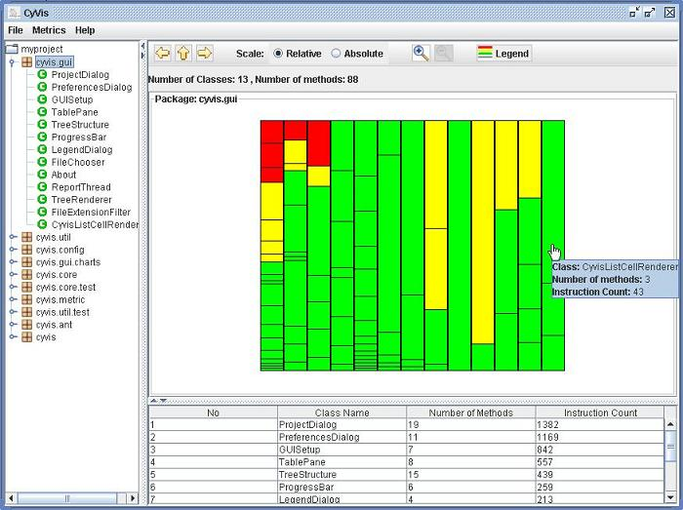
+ ANÁLISIS ESTÁTICO
+ 01. ANÁLISIS ESTÁTICO POR HERRAMIENTAS
Parseo de Código
Semántica
Estándares y Guías
http://checkstyle.sourceforge.net/
http://cyvis.sourceforge.net/
Notes:
CyVis es una herramienta de recolección, análisis y visualización de métricas de software gratuito para software basado en Java.

Slide 18
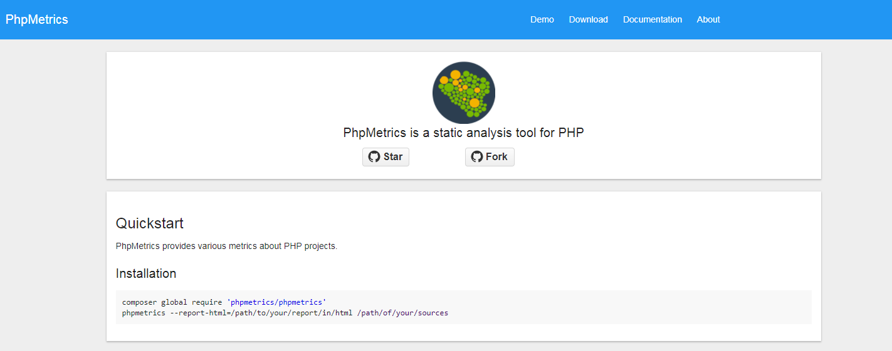
+ ANÁLISIS ESTÁTICO
+ 01. ANÁLISIS ESTÁTICO POR HERRAMIENTAS
PhpMetrics
http://www.phpmetrics.org/
Notes:
Es una herramienta de recolección, análisis y visualización de métricas de software gratuito para PHP.

Slide 19
+ ANÁLISIS ESTÁTICO
COMPILADOR
ANALIZADOR
Detecta errores de sintaxis en el código fuente de un programa.
Crea datos de referencia en el programa. Por ejemplo, lista de referencias cruzadas, llamada Jerárquica, tabla de símbolos.
Comprueba la consistencia entre los tipos de variables.
Encuentra variables no declaradas y código Inaccesible (código muerto).
Convenciones y estándares.
Métricas de complejidad.
Acoplamiento de objetos
kupdf.net

Slide 20
+ ANÁLISIS ESTÁTICO
+ 02. ANÁLISIS DEL FLUJO DE CONTROL
Propósito.
Del código (ramas muertas, código muerto, etc.).
Método.
La estructura del código se representa como un diagrama de control de flujo.
Grafo dirigido.
Los nodos representan sentencias o secuencias de sentencias.
Las aristas representan la transferencia del flujo de control, como decisiones y bucles.
Construcción mediante herramientas.
kupdf.net

Slide 21
+ ANÁLISIS ESTÁTICO
+ 02. ANÁLISIS DEL FLUJO DE CONTROL
Resultados.
Mayor visión y comprensión del código del programa.
Las anomalías pueden ser fácilmente detectadas, los defectos se hacen evidentes.
Salida de un Bucles por un salto.
Ramas muertas.
Retornos múltiples.
kupdf.net

Slide 22
+ ANÁLISIS ESTÁTICO
+ 03. ANÁLISIS DEL FLUJO DE DATOS
PROPÓSITO
Detección de anomalías en el flujo de datos con la ayuda de los diagramas de control de flujo y conjeturas racionales con respecto de las secuencias del flujo de datos.
BENEFICIOS
Detección fiable de anomalías en el flujo de datos. Se puede detectar fácilmente la localización exacta de defectos. Es un buen complemento para otros métodos de pruebas.
DESVENTAJAS
Limitado a un rango reducido de tipos de defectos.
kupdf.net

Slide 23
+ ANÁLISIS ESTÁTICO
+ 03. ANÁLISIS DEL FLUJO DE DATOS
Método
Una variable x puede tener los siguientes estados a lo largo de la ejecución de un programa:
x se encuentra indefinida (u): no ha sido asignado valor alguno a la variable x.
x se encuentra definida (d): ha sido asignado un valor a x. Por ejemplo, x = 1.
x está referenciada (r): ha sido tomada una referencia, el valor de x no cambia. Por ejemplo, x > 0, a = b + x.
x no ha sido utilizada (e): x no ha sido referenciada (ni en lectura ni en escritura).
El flujo de datos de una variable puede ser expresado como una secuencia de estados: d, u, y r. Por ejemplo, x → u d r d r r u.
Si una de estas secuencias contiene una sub-secuencia que no tiene sentido, entonces ha tenido lugar una anomalía en el flujo de datos.
Anomalía ur: Valores indefinidos han sido referenciados.
Anomalía du: Definición de un valor y luego es indefinido antes de lectura.
Anomalía dd: Definición de un valor y se define nuevamente antes de lectura.
kupdf.net

Slide 24
+ ANÁLISIS ESTÁTICO
+ 03. ANÁLISIS DEL FLUJO DE DATOS
Ejemplo
Para este ejemplo, los valores de dos variables son intercambiados a través de una variable auxiliar, si no están ordenados por valor.
Void MinMax (int Min, int Max)
{
int Help;
if(Min>Max)
{
Max = Help;
Max = Min;
Help = Min;
}
End MinMax;
El análisis de flujo de datos muestra:
La Variable Help se encuentra indefinida (undefined) cuando es referencia; Anomalía ur.
La variable Max se define dos veces sin ninguna referencia entre ambas definiciones: Anomalía dd.
El valor definido para la variable Help se vuelve indefinido al final del programa sin referencia: Anomalia du.
El ejemplo puede ser fácilmente corregido.
Void MinMax(int Min, intMax)
{
Int Help;
If(Min>Max)
{
Help = Max;
Max = Min;
Min = Help;
}
End MinMax;

Slide 25
+ ANÁLISIS ESTÁTICO
+ 04. LAS MÉTRICAS Y SU CÁLCULO
Ciertos aspectos de la calidad de un programa pueden ser medidos utilizando métricas.
La métrica sólo tiene relevancia para el aspecto medido (considerado).
La complejidad estática de un programa puede ser medida.
Actualmente, hay aproximadamente 100 métricas diferentes disponibles.
Métricas diferentes, tratan aspectos diferentes de la complejidad del programa.
Tamaño del programa. Por ejemplo, líneas de código.
Estructuras de control del programa. Por ejemplo, número ciclomático.
Estructuras de control de datos. Por ejemplo, métrica de Halstead.
Es difícil comparar dos métricas diferentes, incluso cuando ambas abordan el mismo atributo del programa.
kupdf.net

Slide 26
+ ANÁLISIS ESTÁTICO
+ 05. NÚMERO CICLOMÁTICO: v(G) = e – n + 2p
Métrica que mide la complejidad estática de un programa basada en su grafo de flujo de control.
Mide los caminos linealmente independientes, como índice de la testabilidad y mantenibilidad.
El número ciclomático se define de la siguiente forma:
Número de aristas: e.
Número de nodos: n.
Número de partes del programa Independientes.
Inspeccionadas: p (normalmente 1).
Valores hasta 10 son aceptables. Para valores superiores el código debe ser mejorado (reworked - buena práctica según McCabe).
kupdf.net

Slide 27
+ ANÁLISIS ESTÁTICO
+ 05. NÚMERO CICLOMÁTICO: v(G) = e – n + 2p
Ejemplo
El grafo de la derecha tiene:
1 Partes independientes: p = 1
15 Nodos: n = 15
20 Aristas: e = 20
v(G) = e – n + 2p
v(G) = 7
1
1
2
2
3
4
3
7
4
5
6
11
10
11
12
5
6
8
9
13
12
9
7
14
15
18
13
17
19
16
14
20
15
kupdf.net

Slide 28
+ ANÁLISIS ESTÁTICO
+ 05. NÚMERO CICLOMÁTICO: v(G) = e – n + 2p
El número ciclomático puede ser utilizado como un valor objetivo para una revisión de código.
El número ciclomático también puede ser calculado como el número de decisiones independientes más uno. Si las dos formas de cálculo aportan resultados diferentes se puede deber a:
Ramas superfluas
Ramas faltantes.
El número ciclomático también aporta un índice del número de casos de prueba necesarios para alcanzar cobertura de decisión.
kupdf.net

Slide 29

CONCLUSIONES MÁS REFERENCIAS

Slide 30

+ CONCLUSIONES
Análisis Estático.
Uso de herramientas para la realización de análisis (compiladores, analizadores).
Esfuerzo menor que el necesario para otros tipos de control de la calidad.
Resultado del Análisis.
El diagrama de control de flujo presenta el flujo del programa y permite la detección de ramas muertas y código inalcanzable.
Las anomalías en los datos se detectan utilizando el análisis del flujo de datos.
Las métricas pueden ser utilizadas para evaluar la complejidad estructural conduciendo a una estimación del esfuerzo, en pruebas esperadas.
Notes:
Análisis Estático.
Con el uso de herramientas para la realización de análisis estático (compiladores, analizadores) el código del programa puede ser objeto de Inspección sin ser ejecutado.
Con el uso de herramientas se puede realizar el análisis estático de un programa con un esfuerzo menor que el necesario para una Inspección.
Resultado del Análisis.
El diagrama de control de flujo presenta el flujo del programa y permite la detección de ramas muertas y código inalcanzable.
Las anomalías en los datos se detectan utilizando el análisis del flujo de datos.
Las métricas pueden ser utilizadas para evaluar la complejidad estructural conduciendo o una estimación del esfuerzo en pruebas esperado.

